Slide 1
МОУ Кушнурская сош Шарангского района
Методическая разработка урока по истории России 19 века в 8 классе
«Отмена крепостного права»
Работу выполнила
Титова Любовь Юрьевна
Учитель истории
и обществознания
высшей категории

Slide 2
Аннотация
В основу занятия положена логика раскрытия содержания крестьянской реформы 19 века через критическое мышление, анализ исторического источника с помощью дифференциального алгоритма чтения, через заполнение схем с опорой на слайды презентации, составление синквейна , индивидуальную работу.
Учащиеся получают возможность выяснить то, что это падение произошло в результате реформы , проведённой сверху, в интересах помещиков –крепостников, а не в результате буржуазной революции. Соответственно характер крестьянской реформы –помещичье-крепостнический.
Данный урок является частью темы «Великие реформы» Материал данного урока может быть использован в деятельности ученика и учителя как в 8 классе, так и на уроках в 10 классе, а также во внеклассной работе, и на факультативных занятиях.

Slide 3
Характеристика темы
Программа по истории и обществознанию. М, Просвещение,
Учебник А.А. Данилов, Л.Г.Косулина История России 19 век § 20 . М, Просвещение 2007
Данный урок является частью темы «Отмена крепостного права» .Материал данного урока может быть использован в деятельности ученика и учителя как в 8 классе, так и на уроках в 10 классе, а также во внеклассной работе, и на факультативных занятиях.

Slide 4
Место урока в изучаемой теме
№ урока | Тема урока | Результат обучения
1 | Предпосылки и необходимость отмены крепостного права | Причины отмены крепостного права, российская « оттепель»
2 | Крестьянская реформа 1861 года | Проекты реформы, основные положения крестьянской реформы
3-4 | Либеральные реформы 60-70х гг.19 века | Значение Великих реформ

Slide 5
Краткий анализ применяемой на уроке технологии
Критическое мышление
Дифференцированный алгоритм чтения исторического текста- основные положения крестьянской реформы 1861 года
Маркированный текст
Синквейн
Анализ литературных источников - отрывок из поэмы Н.А.Некрасова « Кому на Руси жить хорошо»

Slide 6
План урока
Тип урока: урок изучения нового материала
Вид урока: смешанный
Цели урока:
Образовательная : познакомить учащихся с реформой отмены крепостного права, выяснить её основные положения, значение для развития страны , дать оценку реформе;
Развивающая: развивать навыки работы с документами, статистическими данными, обобщать материал, выделять
главное.
Воспитательная: воспитывать чувство патриотизма
План урока:
Подготовка крестьянской реформы
Основные положения крестьянской реформы 1861 года.
Значение отмены крепостного права

Slide 7
Новые термины и даты
19 февраля 1861 года-»Манифест об освобождении помещичьих крестьян»;
«Положение о крестьянах, вышедших из крепостной зависимости»; временнообязанные крестьяне; отрезки; мировой посредник; уставная грамота, переход на выкуп.

Slide 8
Материально-техническое обеспечение урока
1.Мультимедийный проектор 2.Компьютер.
3.Карта «Отмена крепостного права в России в 1861 году»

Slide 9
Межпредметные и внутрипредметные связи
Новая история: Движение за отмену рабства и Гражданская война в США.
Обществознание: Роль политической сферы в жизни общества. Реформы.
Литература: Н.А.Некрасов «Кому на Руси жить хорошо»

Slide 10
Технологическая карта урока
Дидактическая структура урока | Методическая подструктура урока
Тема урока, план урока, возможная личностно-значимая проблема | Тема: Отмена крепостного права в России в 1861 году. План: 1.Подготовка отмены крепостного права 2.Отмена крепостного права 3.Значение отмены крепостного права. Возможная личностно-значимая проблема: Почему Н.А.Некрасов о крестьянской реформе написал следующее: «Порвалась цепь великая, порвалась-расскочилася: одним концом по барину, другим- по мужику!»? Проблемное задание на урок: Раскрыть сложность, двойственность и противоречивость крестьянской реформы.
Планируемые результаты изучения материала | Учащиеся понимают, что реформа дала гражданские права и свободы 25 млн.крестьян,но не наделила их землёй; вводятся в оборот новые термины –временнообязанные крестьяне, отрезки,выкуп.

Slide 11
Дидактическая структура урока | Методическая структура урока
Методы и приёмы обучения. Формы организации учебной деятельности. | Проверка домашнего задания.5 минут. Учитель: беседа, постановка проблемы, цели урока Ученики: актуализация знаний. Метод: постановка риторических вопросов
 | Изучение нового материала. Осмысление. 30 минут 1.Подготовка отмены крепостного права. Учитель: беседа с классом с опорой на слайд презентации Ученики: работа в группах, работа в тетрадях- схема в тетради Проблема: условия отмены крепостного права в проектах Назимова, либеральных чиновников и помещиков и Александра 2. Метод: критическое мышление, групповое принятие решения
 | 2.Отмена крепостного права Учитель: постановка проблемы, схема алгоритма Ученики: анализ исторического источника, самостоятельная работа- заполнить схему в тетради

Slide 12
Дидактическая структура урока | Методическая структура урока
 | Проблема: проанализировать процедуру освобождения крестьян. Метод: дифференциальный алгоритм чтения исторического источника
 | 3.Значение отмены крепостного права Учитель: беседа с классом Ученики: заполнение схемы в тетради Проблема: двойственный характер реформы Метод: индивидуальная работа
 | Рефлексия. Домашнее задание.10 минут. Учитель и ученики: обсуждение проблемы с использованием презентации. Синквейн.

Slide 13
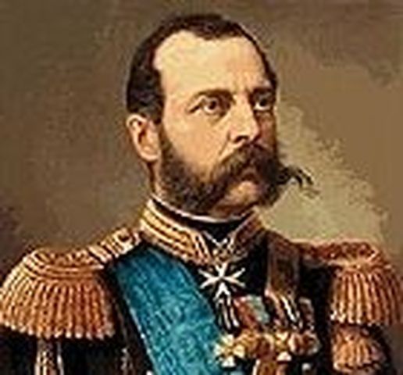
Дидактический материал к уроку
Александр 2 Освободитель

Slide 14
Отмена крепостного
права в России

Slide 15
30 марта 1856 г. речь Александра I перед представителями московского дворянства
3 января 1857 г. – образован Секретный комитет
Октябрь 1857 г. адрес В.И.Назимова (освобождение крестьян без земли)
20 ноября 1857 г. – рескрипт В.И.Назимову
(освобождение с землей за выкуп)
Февраль 1858 г. Секретный комитет переименован в Главный (председатель – Константин Николаевич)
Март 1859 г. – создание Редакционных комиссий (председатель – Я.И.Ростовцев)
Подготовка
крестьянской
реформы

Slide 16
19 февраля 1861 г. – подписание Манифеста
5 марта - объявление об отмене крепостного права
Предоставление свободы крестьянам
Наделение землей
Выкупная сделка на определенных условиях
Крестьяне – собственники
Крестьяне - временнообязанные
Отрезки
Порядок выкупной сделки определялся «Уставной грамотой»
Основные
положения
реформы

Slide 17
Личная свобода крестьян
Социальное расслоение:
Сохранение помещичьего землевладения
Малоземелье крестьян
Необходимость других реформ
Создание условий для развития капитализма
Значение отмены
крепостного права

Slide 18
Проект отмены крепостного права
Редакционные комиссии
Губернские
проекты
Губернские
проекты
Губернские
проекты
Губернские дворянские комитеты

Slide 19
Р О С С И Я
Нечерноземная полоса
Черноземная полоса
Степная полоса
РАЗМЕР НАДЕЛА
отрезки
максимальный
отрезки
помещику
минимальный
10 – 40 %
надела
Надел, которым пользовался крестьянин до реформы

Slide 20
Порядок совершения выкупной сделки
ВЫКУПНАЯ СУММА
в 1,5 раза больше реальной стоимости земли
20% крестьянин платил сам
80% государственная ссуда
выплатил
не выплатил
крестьянин должен возвратить
полностью свободен
временно-обязанный (несет феодальные повинности)
в течении 49 лет
начисление 6 % годовых
Выкупные платежи до 1907 года

Slide 21
Спасибо за внимание!

Slide 22
Схемы для заполнения в тетрадях
1.Подготовка проекта отмены крепостного права
2.Основные положения крестьянской реформы
3.Значение отмены крепостного права

Slide 23
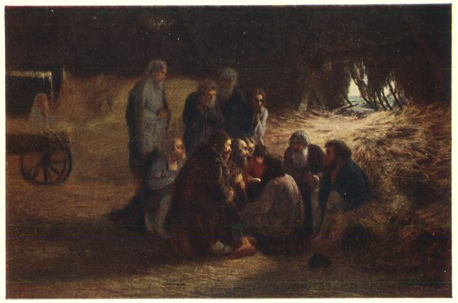
Мясоедов Григорий Григорьевич (1834-1911)
"Чтение манифеста 19 февраля 1861 года" (1873)

Slide 24
Дифференциальный алгоритм
1 этап
2 этап
3 этап
Выделение ключевых слов в отрезке текста (абзаца)
Составление из них смысловых предложений
Выделение основного смысла отрезка текста

Slide 25
Синквейн
СИНКВЕЙН – приём технологии развития критического мышления, на стадии рефлексии.
ПРАВИЛА НАПИСАНИЯ СИНКВЕЙНА 1 строчка – одно слово – название стихотворения, тема, обычно существительное. 2 строчка – два слова (прилагательные или причастия). Описание темы, слова можно соединять союзами и предлогами. 3 строчка – три слова (глаголы). Действия, относящиеся к теме. 4 строчка – четыре слова – предложение. Фраза, которая показывает отношение автора к теме в 1-ой строчке. 5 строчка – одно слово – ассоциация, синоним, который повторяет суть темы в 1-ой строчке, обычно существительное.

Slide 26
Литература
А.А.Данилов, Л.Г.Косулина «История России XIX век»
М. – «Просвещение» – 2008
А.Г.Важенин «Конспекты уроков для учителя истории
8 класс. История России XIX век»
М. – Владос-Пресс – 2001.

Slide 27
Домашнее задание
§ 20
Задание в рабочей тетради
ст 5-9

